Slide 1
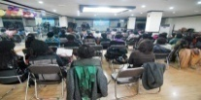

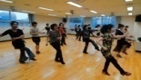



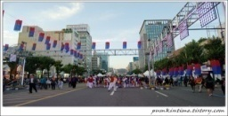

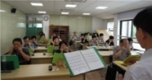

문학동 주민자치센터
프로그램수강생 모집
모집 기간 : 연중(분기별 1회 – 3월, 6월, 9월, 12월)
수강 기간 : 3개월(매 분기초 개강)
수 강 료 : 30,000원(분기별/월10,000원) / 요가 45,000원(분기별/월15,000원)
접수 및 문의처 : 문학동 주민자치센터 ( 070-7722-4715, 728-6502)
프로그램 현황
프로그램명 |  | 모집 인원 | 운영시간 | 수강료 | 비고
 | 노래교실 | 40명 | 화, 금 14:00~15:30 | 30,000원 | 교재비 별도
 | 요가교실 | 25명 | 월, 수, 금 09:30~10:30 | 45,000원
 | 라인댄스1 | 20명 | 화, 목 09:30~10:30 | 30,000원 | 재즈화 또는 운동화
 | 라인댄스2 | 20명 | 월, 수 13:00~14:00 | 30,000원 | 재즈화 또는 운동화
 | 고전무용 | 20명 | 월11:30~12:30 수11:00~12:00 | 30,000원
 | 민요장구 | 20명 | 화, 목 11:00~12:30 | 30,000원
 | 풍물교실 | 30명 | 월 19:00~21:00 | 30,000원
 | 양재교실 1 | 15명 | 수, 금 10:00~11:30 | 30,000원 | 재료비 별도
 | 양재교실 2 | 15명 | 월, 수 13:30~15:00 | 30,000원 | 재료비 별도
 | 하모니카 | 20명 | 수 14:30~16:30 | 30,000원
 | 체력단련실 | 100명 | 월~토 06:00~21:00 (동절기 07:00) | 30,000원 | 고등학생 이상

